Slide 1
面向对象程序设计
第八章 指针

Slide 2
本章主要内容
指针概念
指针基本用法
指针与数组
堆内存分配
指针与常量
指针与函数
指针与字符串
指针数组
命令行参数
函数指针

Slide 3
上节复习
动态指针：new与delete
动态变量/动态数组/动态对象的创建：new，即动态空间的分配
释放空间：delete
动态数组的创建与释放
指针与常量
常量指针：指向常量的指针，const在*的左边
指针常量：指针本身是常量，const在*的右边
指针与函数
指针作为函数参数：传递参数实际是地址，可以是变量地址&var，或者数组名
指针作为函数返回值：返回内存地址，常用于数组或对象
指针与字符串
字符串实质是字符数组，指针用法与数组相同

Slide 4
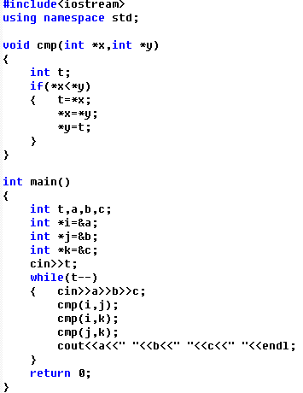
程序讲解
三数论大小，通过三个指针对三个数字排序

Slide 5
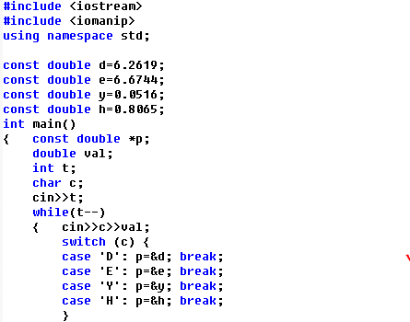
程序讲解
货币兑换，通过常量指针表示兑换汇率，计算各种货币的兑换

Slide 6
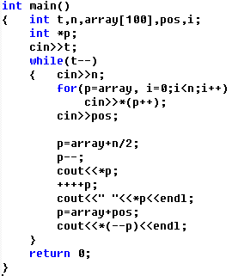
程序讲解
成绩查询，通过指针的递增++递减--，实现数组下标的变化，数据序号从1开始

Slide 7
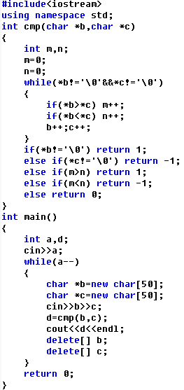
程序讲解
字符串比较，利用指针指向字符串，用字符指针作为函数参数

Slide 8
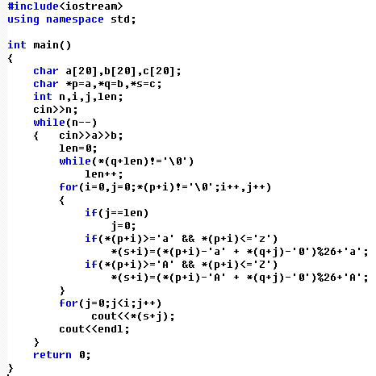
程序讲解
密钥加密法，利用指针指向字符串，用字符指针对每个字符进行加密，采用循环密钥加密法

Slide 9
8.指针数组
指针数组和数组指针
指针数组，包含n个指针，数组元素都是指向同一类型的指针。
数组指针，只有1个指针，指向一个数组
数组指针，指基类型为数组类型的指针，即指向数组的指针
int array[5],*p;
数组名array是指向数组array的指针，简称数组指针
若执行了“p=array;”或“p=&array[0];”，指针p也成了数组指针

Slide 10
8.指针数组
指针数组程序示例
//两、市斤、公斤对应的克数
const int Liang = 50;
const int Jin = 500;
const int Gjin = 1000;
//用常量指针指向一系列常量
const int *ptr[3]；
ptr[0]=&Liang;
ptr[1]=&Jin;
ptr[2]=&GJin;

Slide 11
8.指针数组
指针数组常用于多个字符串常量
char* week[7] = {
“ Sunday ”,
“Monday”，
“Tuesday ”,
“Wednesday ”,
“ Thursday ”,
“ Friday ”,
“ Saturday ” };
从上例子可见指针数组与二维数组是有区别的
指针数组的每个指针指向的字符串长度不同
二维数组的每个行的长度都必须相同

Slide 12
8.指针数组
指向指针的指针
定义：
char *(*p);
或 char **p;
//p是一个指向指针的指针，往往用于类似二维数组中的元素，或多个字符串中的某个字符串中的某个字符

Slide 13
8.指针数组
指向指针的指针的应用：访问指针数组
int main( )
{ char **p; //定义指向字符指针数据的指针变量p
char *name[]={″BASIC″,″FORTRAN″,″C++″,″Pascal″,″COBOL″};
p=name+2;
cout<<*p<<endl; //输出name[2]指向的字符串
cout<<**p<<endl; //输出name[2]指向的字符串中的第一个字符
}
运行结果为
C++
C
//指针数组的元素常用于字符串，也可以其他类型数据

Slide 14
8.指针数组
空指针值NULL
用于指针变量的初始化。
用于避免野指针。
注意与void*的差别
void* ：空类型指针，不能运算，不能间接引用
任何类型指针都可以给空类型指针赋值，反之不允许，空类型指针可强制类型转换成其他类型指针
常用在函数，当参数or返回值可以是任意类型指针

Slide 15
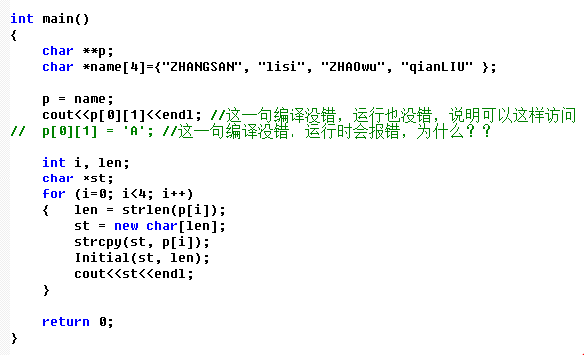
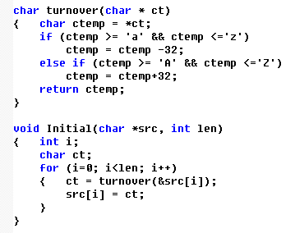
8.指针数组
综合示例
示例说明name数组不是变量数组
name指向的是??

Slide 16
9.命令行参数
主函数也可以带参数
其参数在调用该程序时从命令行输入
int main(int argc, char* argv[])
argc自动计算参数个数(输入时不必显式给出)
argv中保存所有参数
打印命令行参数的示例
假设源文件名为test
在windows的命令行界面中运行test v1 v2 v3 v4，可以看到打印命令行参数的结果
void main(int argc,char* argv[])
{ int iCount=0;
while(iCount<argc){
cout <<"arg " <<iCount <<": " <<argv[iCount] <<endl;
iCount++;
}
}

Slide 17
9.命令行参数
执行程序时，操作系统就是调用主函数来读取参数参数
每个参数实际上是一个字符串，用不同指针的指向不同的参数
课本P176图8.4
参数之间用空格来隔开，如果参数本身包含空格，需要在命令行中为参数加引号
例如，命令行输入test “v1 v2 v3 v4”是共2个参数
主函数的返回值
当用int main()时，根据return值来返回程序运行的状态码
也可以用exit函数来返回一个值
返回值是给操作系统的
A.注意：在程序任意地方用return，将立刻结束当前函数的运行
A.注意：在程序任意地方用exit函数，将立刻结束整个程序的运行

Slide 18
10.函数指针（自学）
函数指针是存储函数地址的指针
函数指针与数据指针相异
函数指针值在代码区，数据指针值在其他三个区
函数指针与数据指针不能类型转换
函数指针的定义
int (*func) (char a, char b);
A.注意：括号在函数指针中的使用
B.对比：
int *func (char a, char b);
//定义一个函数，函数名是func，函数返回值为整数指针
int （*func） (char a, char b);
//定义一个函数指针，指针名是func，它将指向某个函数，但现在不知道，只知道函数将接受两个字符参数，并返回一个整数值

Slide 19
10.函数指针（自学）
函数指针的基本示例
void main(int argc,char* argv[])
{ int (*f1) (int v1); //定义函数指针f1
double (*f2) (double v2); //定义函数指针f2
int *p;
f1 = p; //error，函数指针和变量指针不能转换
p = f1; //error，函数指针和变量指针不能转换
f1 = Triple; //ok，f1指向函数Triple
f1 = Triple(7); //error，不能带参数
f2 = Quadruple; //ok，f2指向函数Quadruple
f1 = f2; //error，两个函数定义不一致
cout<<f1(7)<<endl; //ok, 调用函数指针
cout<<f2(5.55)<<endl; //ok, 调用函数指针
}
int Triple(int a)
{ return a*3; }
double Quadrple(double b)
{ return b*4; }

Slide 20
10.函数指针（自学）
可以用typedef简化函数指针
int Triple(int a)
{ return a*3; }
void main(int argc,char* argv[])
{ typedef int (*fp) (int v1);
fp f1;
f1 = Triple;
int a = f1(7);
}

Slide 21
10.函数指针（自学）
函数指针作为函数参数使用
double sigma(double(*fp)(double), double dl, double du)
{ double dt=0.0;
for(double d=dl; d<du; d+=0.1)
dt += fp(d); //用函数指针调用函数
return dt;
}
void main()
{ double dsum;
dsum=sigma(sin, 0.1, 1.0); //sin函数为实参赋给函数指针func
cout <<"the sum of sin from 0.1 to 1.0 is " <<dsum <<endl;
dsum=sigma(cos, 0.5, 3.0); //cos函数赋给函数指针fp
cout <<"the sum of cos from 0.5 to 3.0 is " <<dsum <<endl;
}

Slide 22
10.函数指针（自学）
函数指针可构成指针数组
void main()
{ int choice;
do{
cout <<"1--display good\n"
<<"2--dispaly better\n"
<<"3--dispaly best\n"
<<"0--exit\n"
<<"Enter your choice: ";
cin >>choice;
switch(choice){
case 1: fun[0](); break;
case 2: fun[1](); break;
case 3: fun[2](); break;
case 0: return;
defaut:cout<<"you entered a wrong key.\n";
}
}while(choice);
}
typedef void (*MenuFun)(); //声明函数指针类型
void f1(){ cout <<“good!“<<endl; }
void f2(){ cout <<“better!"<<endl; }
void f3(){ cout <<“best!"<<endl; }
MenuFun fun[]={f1,f2,f3}; //全局函数指针数组

Slide 23
10.函数指针（自学）
函数指针可以作为函数返回值
int Triple(int a)
{ return a*3; }
double Fourtimes(double b)
{ return b*4; }
typedef int (*tp) (int v1);
typedef double (*fp) (double v2);
tp test(tp, fp);
//最后一句是定义一个函数，函数返回值是一个类型为tp的函数指针
//函数参数是类型分别为tp和fp的两个函数指针

Slide 24
本章总结
指针，存储其他变量或函数的地址的一种变量，用于间接访问
变量名--内存地址；变量类型--内存空间大小；变量值--内存数值
指针的定义与使用：*与&的使用
指针的运算：相加/相减
两指针变量：只能相减，相加、相乘、相除都无意义
单指针，加减有意义，乘除无意义，++与—的应用
指针在数组的应用：指针等价数组名，指针+i等价数组下标
堆内存：new和delete的用法，动态创建一维数组、二维数组
指针与常量：常量指针和指针常量
指针与函数：指针作为函数参数、返回值的用法
指针与字符串：指针、字符串变量名、数组变量名都是等价
指针与数组：指针数组和数组指针
命令行参数：main的外部应用
函数指针的用法

Slide 25
面向对象程序设计
第九章 引用

Slide 26
本章主要内容
引用的概念
引用的操作
引用的类型
引用与函数
限定引用
函数调用作为左值

Slide 27
1.引用的概念
引用就是一个变量或对象的别名。当定义引用时，用一个目标对象的名字对引用作初始化，从而让引用和目标对象建立起联系，对引用的操作就是对目标对象的操作。
这好比是在一个班里，有个学生叫“张小明”，同时他有个绰号叫“小猪”，那么班里的同学都明白，叫“张小明”和叫“小猪”实际上都是指同一个人。引用具有类似的概念。

Slide 28
1.引用的概念
引用的声明需要用到引用运算符“&”，其一般形式如下：
类型 &变量＝变量;
例如：int a = 10; int &ra = a;
在上面的代码里，定义了一个整型变量，然后声明了对变量a的引用ra。
注意引用的声明方法是:先写上目标对象的数据类型，然后跟引用运算符“&”，接着写引用的名字。

Slide 29
1.引用的概念
引用不是独立的变量，编译系统不给它分配存储单元。因此建立引用只有声明，没有定义，只是声明和某一个变量的关系
A.注意：声明引用时，必须给引用赋初值。
也就是要求声明引用时，其引用的目标对象必须已经定义。这是因为引用仅仅是目标对象的一个别名，如果目标对象都不存在，又怎么会存在别名呢？所以下面的写法是错误的。
int &ra; //错误，没有给引用初始化

Slide 30
2.引用的操作
一旦声明了引用，那么对引用的所有操作实际上都是对其引用的目标对象的操作。
#include <iostream>
using namespace std;
void main()
{ int a = 10;
int *pa = &a; //指向a的指针
int &ra = a; //a的引用
int* &rpa = pa; //ra的应用，int*表示rpa引用的类型是整数指针
cout<< a <<“--”<<ra<<“--” <<*pa <<endl;
cout<< &a <<“--”<<&ra <<“--” <<pa <<endl;
*rpa = 1000;
cout<< a <<“--”<<ra<<“--” <<*rpa <<endl;
}

Slide 31
2.引用的操作
从运行结果可以看出，对引用的操作实际上就是对其引用的目标对象本身的操作，包括取引用的地址，得到的结果都是和其引用的目标对象的地址是一样的。
指针也是变量，所以也可以声明指针的引用，如程序中声明的指针pa的引用rpa，要注意这种声明方法。

Slide 32
2.引用的操作
引用的程序示例
void main()
{ int a=10;
int &b=a; //声明b是对整数a的引用
a=a*a; //a的值变化了，b的值也一起变化
cout<<a<<setw ( 6 )<<b<< endl;
b=b/5; //b的值变化了，a的值也一起变化
cout<<b<< setw ( 6 )<<a<< endl;
}
//运行结果为:
//100 100
//20 20

Slide 33
2.引用的操作
引用的程序示意图
声明b是对整数a的引用, 并且使其初始化为变量a的一个别名。
一旦b同a的内存对象发生了联系，就不能改变，而且，对b的访问就是对a的访问，对a的访问也就是对b的访问。
变量a和引用b共用同一内存空间.

Slide 34
2.引用的操作
引用要注意的地方
引用运算符只在声明时使用，在声明语句中&放在类型后表示引用
&放在等号后面表示地址运算符，不是引用运算符
int & ip = a; //&是引用运算
int * ip = &a; //&是地址运算
p = &b; //&是地址运算
func(&v); //&是地址运算
引用运算符必须在变量声明时就初始化
int & ri = i ；//ok
int &r; //error
引用运算符也可以在函数声明时作为参数
void swap( int &a, int &b); //ok

Slide 35
2.引用的操作
引用要注意的地方
与指针类似,下面三种声明引用的方法都是合法的:
int& ri =a ;
int &ri =a;
int & ri =a;
下面语句包含一个引用的声明和一个变量的定义:
int & ri , b ; //会误解为声明了两个引用，也是error
为了提高可读性,不应在同一行上同时声明引用、指针和变量。

Slide 36
2.引用的操作
引用与指针的区别
通过引用和指针，都可以操作它们所指向的目标对象，但是它们在使用上有很大的差别。这种差别主要体现在：
指针是个变量，可以在程序中改变指针所指向的目标；而引用是一个声明，引用不是值，不占内存空间，在声明引用时必须给它初始化，并且引用在初始化后，不可以再关联其他的目标对象。

Slide 37
3.引用的类型
声明引用时，需要指定引用的数据类型，但是并不是所有的类型都可以被引用。
不能对void进行引用，例如
void &ra = 3;
这样的写法是错误的。这是因为void只是在语法上相当于一个类型，但其本质上并不是一个类型，因为没有任何一个变量或者对象其类型是void的。
不能对数组建立引用，例如
int a[10];
int &ra = a; //error,因为数组名是数组空间的首地址，其本身并不是一个数据类型。
int &ra = a[0]; //ok,对某个数组元素引用是可以的

Slide 38
3.引用的类型
不是所有的类型都可以被引用
不能声明引用的引用，因为引用本身不是一种数据类型，所以没有引用的引用。同时由于引用不是类型，在声明引用时，在概念上，计算机不会为引用分配空间，所以不可以定义引用的指针。
有空指针，但是没有空引用，例如不能这样写：
int &r = NULL;
可以建立指针变量的引用：
int i=5;
int *p= &i; // 定义指针变量p，指向i
int * &t = p; // t 是指向整形变量的指针变量的引用，初始化为p.
int *pt = &t; // 错误，t没有空间，不能用指针指向
int &pt = &t; // 错误，t没有空间，不存在t的内存地址，因此不用其他别名引用t的地址
int &pt = t; //ok，对引用再引用是可以的

Slide 39
4.引用与函数
引用用在函数参数的传递上
#include <iostream>
void swap ( int &a, int &b )
{
int temp;
temp = a;
a = b;
b = temp;
}
void main( )
{
int i=3, j=5;
swap ( i, j );
cout<<i<<“,”<<j<<endl;
}
运行结果，i, j 是5，3。
变量值发生交换。
注意上述函数声明和void swap( int a, int b)的区别

Slide 40
4.引用与函数
int main()
{
double a=f1(5.0);
double& b=f1(5.0); //error
double& c=f2(5.0); //c是函数返回值的引用
cout<<a<<endl; //ok
cout<<c<<endl; //乱码
return 1;
}
返回引用类型的函数
#include<iostream>
using namespace std;
double f1(double r)
{double temp;
temp=r*r*3.14;
return temp;
}
double& f2(double r)
{ double temp;
temp=r*r*3.14;
return temp; //warning，因为temp是局部变量，却作为返回值
}

Slide 41
5.限定引用
在程序中，可以用传递const指针或引用的方法
#include <iostream>
double* fn(const double* pd)
{ static double ad=32;
ad+=*pd;
cout <<"fn being called...the value is: " <<*pd <<endl;
return &ad;
}
void main()
{ double a=345.6;
double* pa=fn(&a);
cout <<*pa <<endl;
a=55.5;
pa = fn(&a);
cout <<*pa <<endl;
}
#include <iostream>
double& fn(const double& pd)
{ static double ad=32;
ad+=pd;
cout <<"fn being called...the value is: " <<pd <<endl;
return ad;
}
void main()
{ double a=345.6;
double& pa=fn(a); //这个引用不会出错
cout <<pa <<endl;
a=55.5;
pa = fn(a);
cout <<pa <<endl;
}

Slide 42
6.函数调用作为左值
使用引用的方法，可以将一个函数调用作为左值
#include <iostream.h>
int array[6][4]={{60,80,90,75},
{75,85,65,77},
{80,88,90,98},
{89,100,78,81},
{62,68,69,75},
{85,85,77,91}};
int& level(int grade[], int size, int& tA, int& tB);
void main()
{ int typeA=0,typeB=0;
int student=6;
int gradesize=4;
for(int i=0; i<student; i++) //处理所有的学生
level(array[i], gradesize, typeA, typeB)++; //函数调用作为左值
cout <<"number of type A is " <<typeA <<endl;
cout <<"number of type B is " <<typeB <<endl;
}
int& level(int grade[], int size,int& tA, int& tB)
{
int sum=0;
for(int i=0; i<size; i++) //成绩总分
sum+=grade[i];
sum/=size; //平均分
if(sum>=80)
return tA; //type A student
else
return tB; //type B student
}

